Slide 1

Олимпиады, конкурсы, соревнования, состязания и иные мероприятия, направленные на выявление учебных достижений студентов
Координатор образовательных испытаний – Кудряшова любовь Владимировна, доцент кафедры общего земледелия, растениеводства, агрохимии и защиты растений
https://marsu.ru/education/units/ati/

Slide 2

Список студенческих олимпиад, учитываемых в рейтинге университетов стран БРИКС, RAEX-100
МАРИЙСКИЙ
ГОСУДАРСТВЕННЫЙ
УНИВЕРСИТЕТ
Международные | Сроки | Ответственные лица
Открытые международные студенческие интернет-олимпиады по дисциплинам: Философия Экономика Истории России, Русский язык | 1 тур (отборочный) 15.09.2025-26.12.2025 II тур заключительный (региональный, всероссийский, международный) 26.02.2026 | Крысова Е.В., доцент кафедры философии Мамаев А.Е., доцент кафедры экономики и маркетинга Ештыганова С.С., доцент кафедры отечественной истории Лаврентьева А.Г., доцент кафедры русского языка, журналистики

Slide 3
Список студенческих олимпиад
МАРИЙСКИЙ
ГОСУДАРСТВЕННЫЙ
УНИВЕРСИТЕТ
Всероссийские | Сроки | Ответственные лица
Всероссийская олимпиада студентов «Я—профессионал» (направления: Агроинженерия, Агрономия, Ветеринария и зоотехния) | сентябрь-ноябрь (регистрация), ноябрь-декабрь (отборочный этап), февраль – апрель (заключительный этап) | Андержанова Н.Н., доцент кафедры агроинженерии и технологии производства, переработки сельскохозяйственной продукции Новоселов И.А., преподаватель кафедры общего земледелия, растениеводства, агрохимии и защиты растений Николаева Т.О., преподаватель кафедры технологии производства продукции животноводства
Всероссийский конкурс выпускных квалификационных работ в формате «Стартап как диплом» | март-июнь 2026 | Руководитель ВКР

Slide 4
Образовательные кружки АТИ
Наименование | Сроки | Ответственные лица
Образовательный кружок «Я – профессионал» по направлению Агрономия | сентябрь 2025 - май 2026 | Новоселов И.А., преподаватель кафедры общего земледелия, растениеводства, агрохимии и защиты растений
Образовательный кружок «Я – профессионал» по направлению Агроинженерия | сентябрь 2025 – май 2026 | Андержанова Н.Н., доцент кафедры агроинженерии и технологии производства, переработки сельскохозяйственной продукции
Образовательный кружок «Я – профессионал» по направлению Ветеринария и зоотехния | сентябрь 2025 – май 2026 | Николаева Т.О., преподаватель кафедры технологии производства продукции животноводства

Slide 5
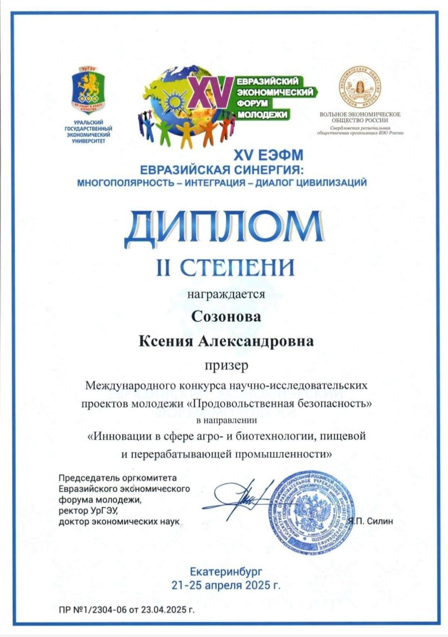
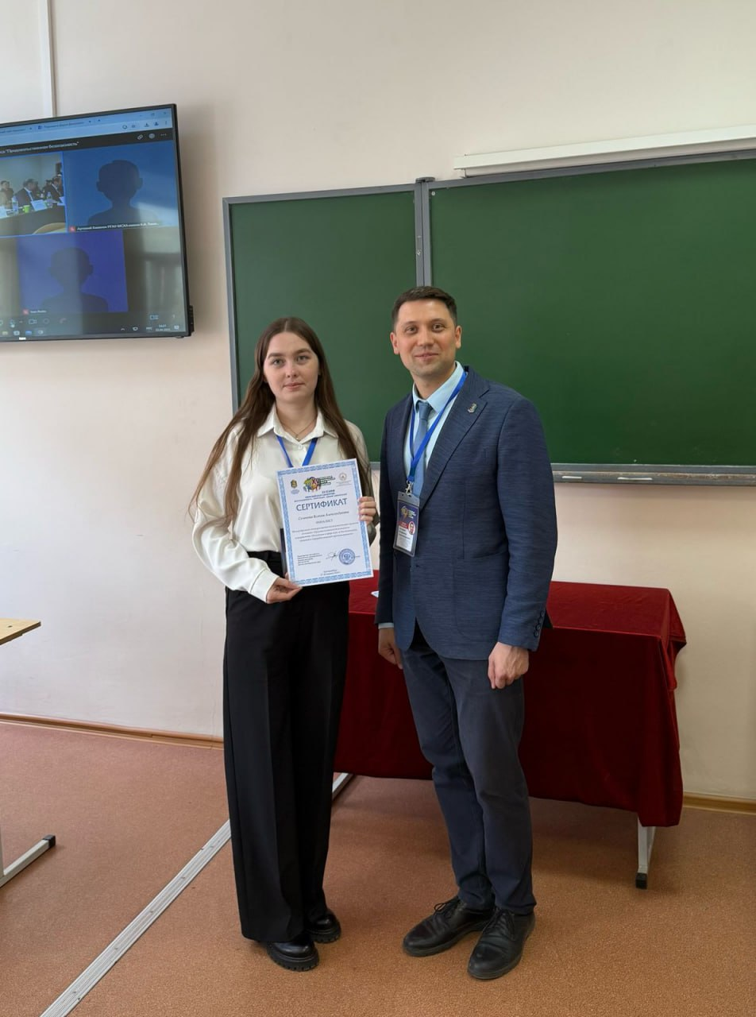
Победы студентов
Ксения Созонова завоевала серебро международном конкурсе научно-исследовательских студенческих работ «Продовольственная безопасность», проходившем в Уральском государственном экономическом университете в рамках конгресса предпринимательства и инжиринга XV Евразийского экономического форума.(21-25 апреля 2025 г)

